Slide 1






CURIOSIDADES
SOBRE EL ARBOL
DE
NAVIDAD

Slide 2

La Navidad es un día festivo lleno de tradiciones, pero eso no significa que las decoraciones navideñas tengan que ser tradicionales. Personas de todo el mundo encuentran formas creativas para adornar sus salones con árboles de Navidad hechos por ellos mismos. Algunos de estos árboles inusuales están hechos de pino, mientras que otros están hechos de cualquier cosa que haya alrededor. No importa qué materiales se hayan usado, todos son únicos y algunos son bastante divertidos. Esta lista muestra los mejores y más brillantes diseños de los entusiastas de la Navidad que, sin duda, piensan fuera de la caja.

Slide 3
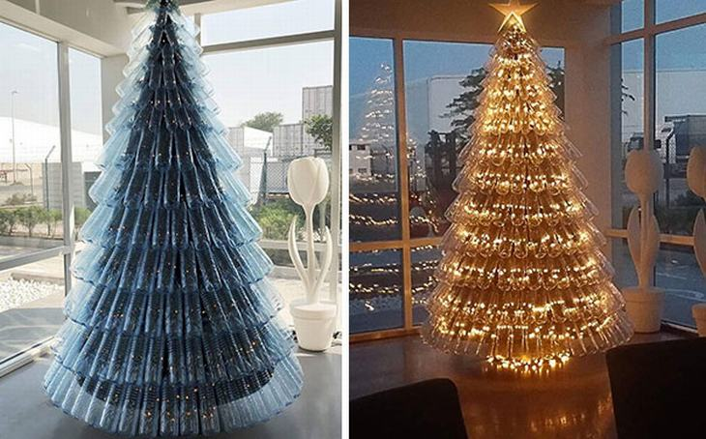
Un árbol de Navidad de botellas de plástico recicladas

Slide 4
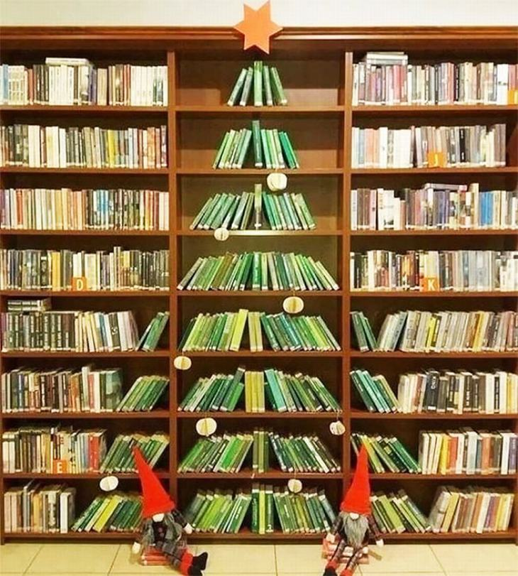
Árbol de Navidad en una biblioteca pública.

Slide 5
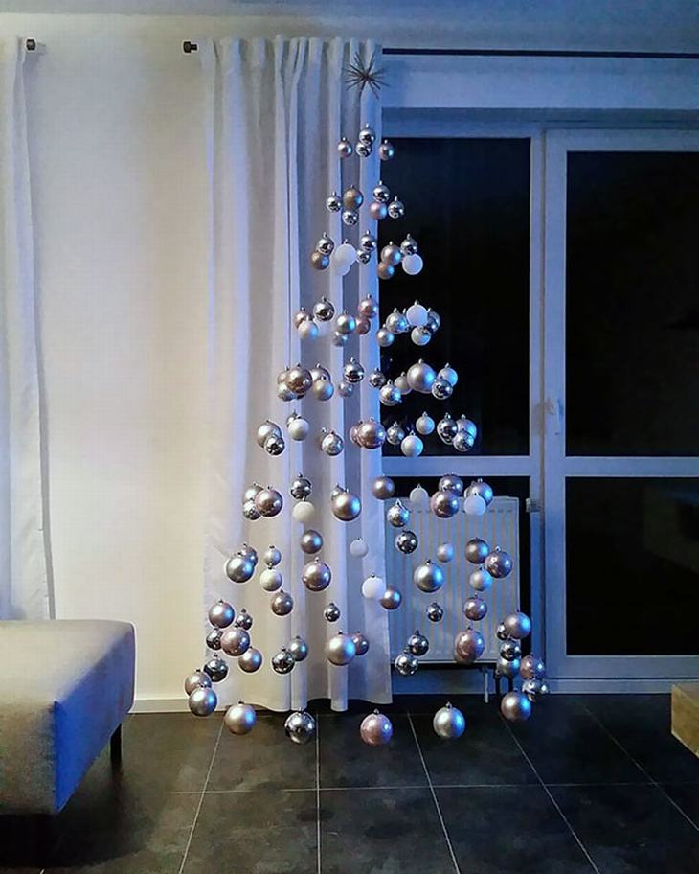
Un árbol de Navidad levitando

Slide 6
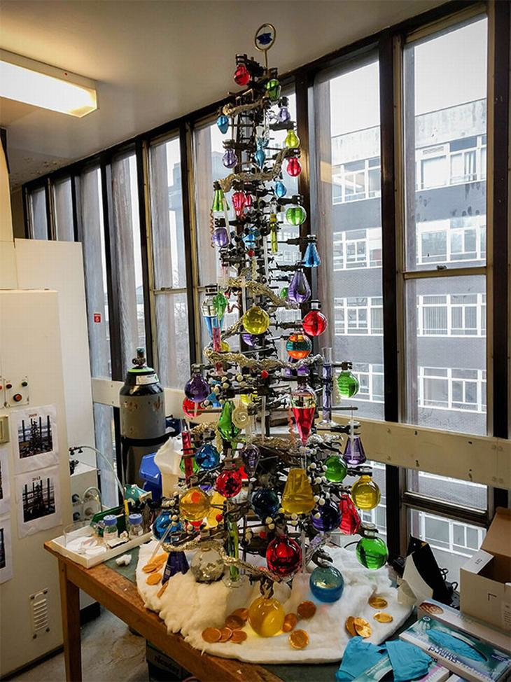
Un árbol de un laboratorio químico

Slide 7
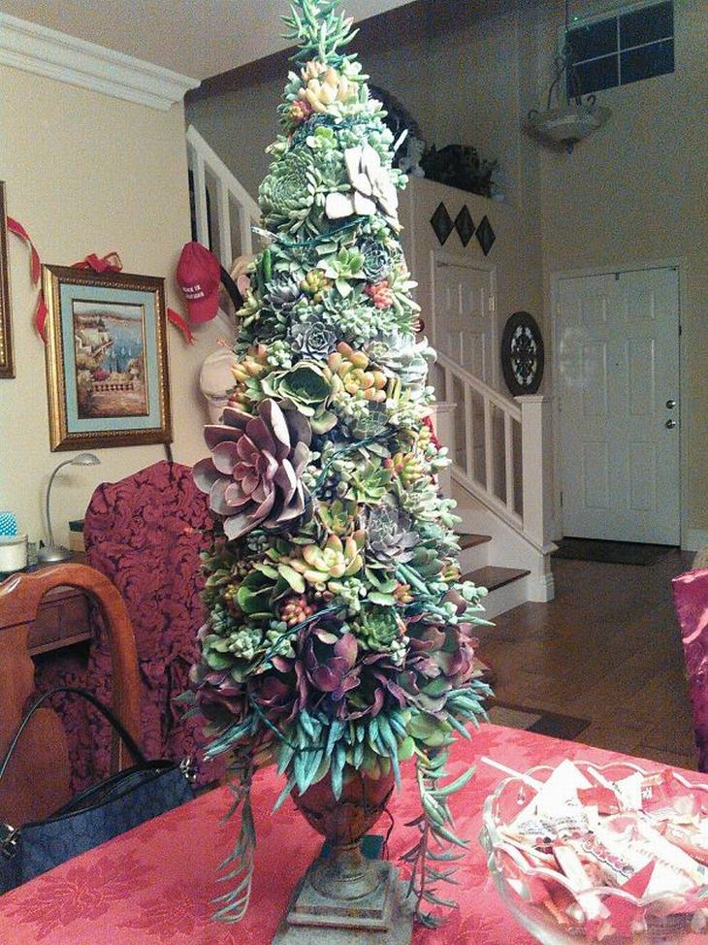
Un árbol de Navidad viviente y suculento

Slide 8
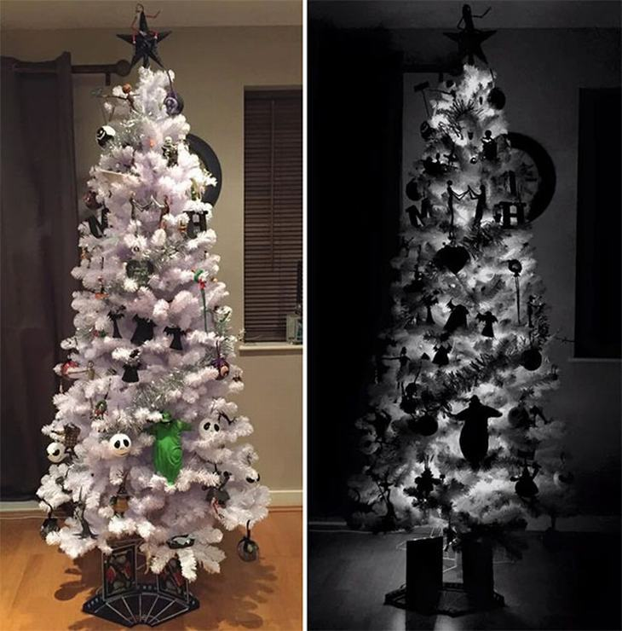
Un árbol de Navidad ligeramente diferente

Slide 9
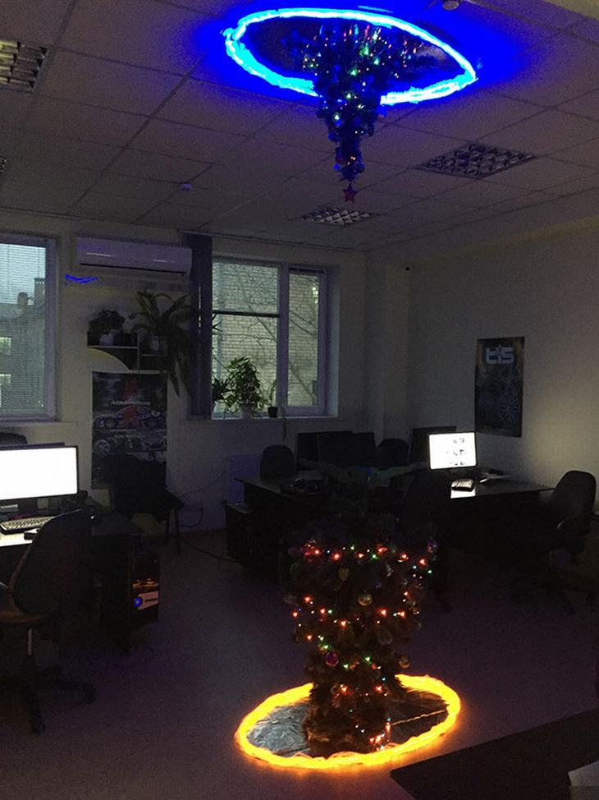
Una versión de ciencia ficción del árbol de Navidad en la oficina

Slide 10

Apañándotelas con lo que tienes

Slide 11
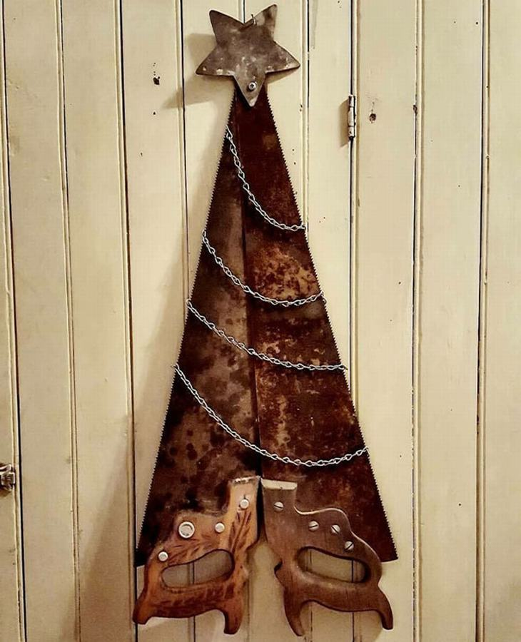
Dos sierras de mano- un árbol de Navidad.

Slide 12
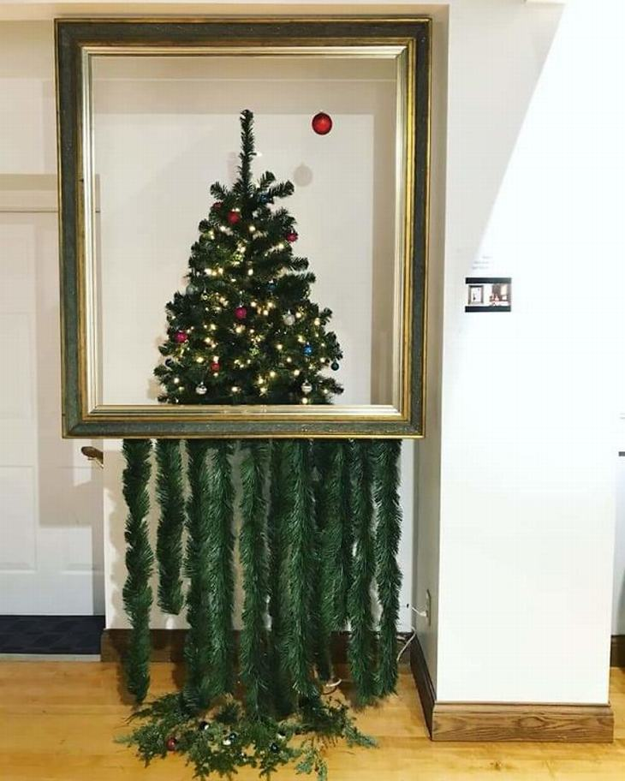
Un árbol que preparó un centro de arte

Slide 13
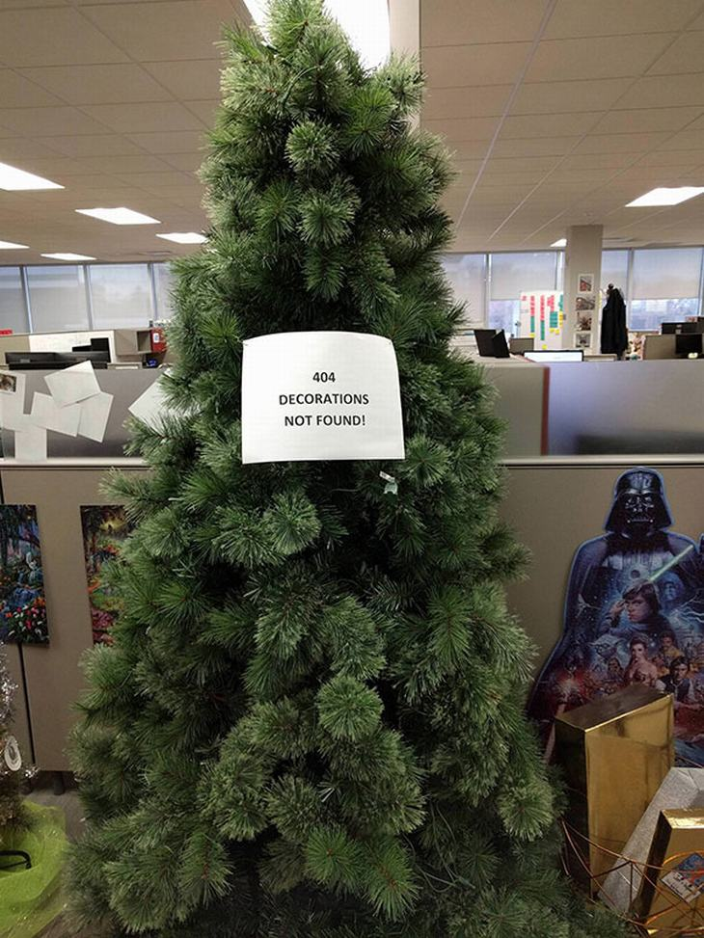
Un árbol de Navidad en un centro informático.

Slide 14
Un árbol de Navidad hecho de botellas de cristal recicladas

Slide 15
Un árbol de Navidad ligeramente diferente

Slide 16

Un árbol de Navidad bacteriano hecho en el laboratorio

Slide 17
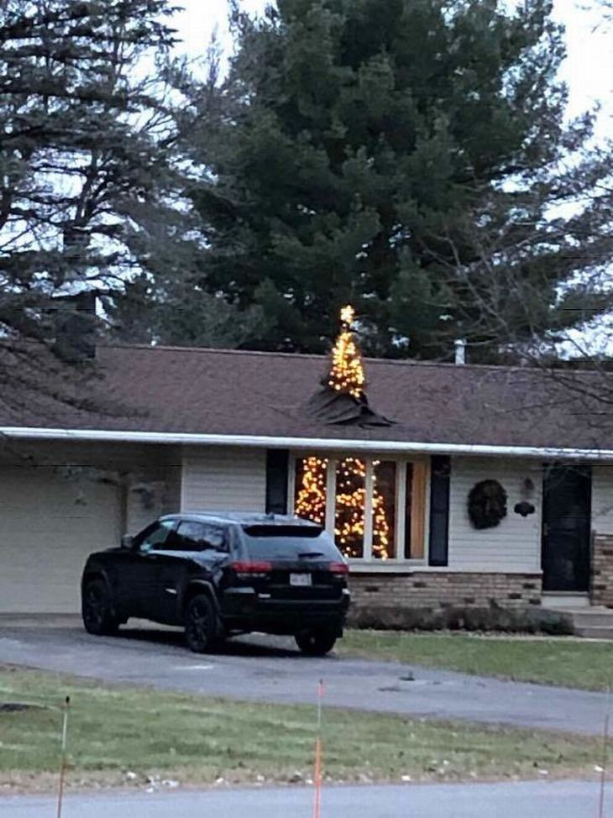
Un árbol de Navidad realmente alto

Slide 18
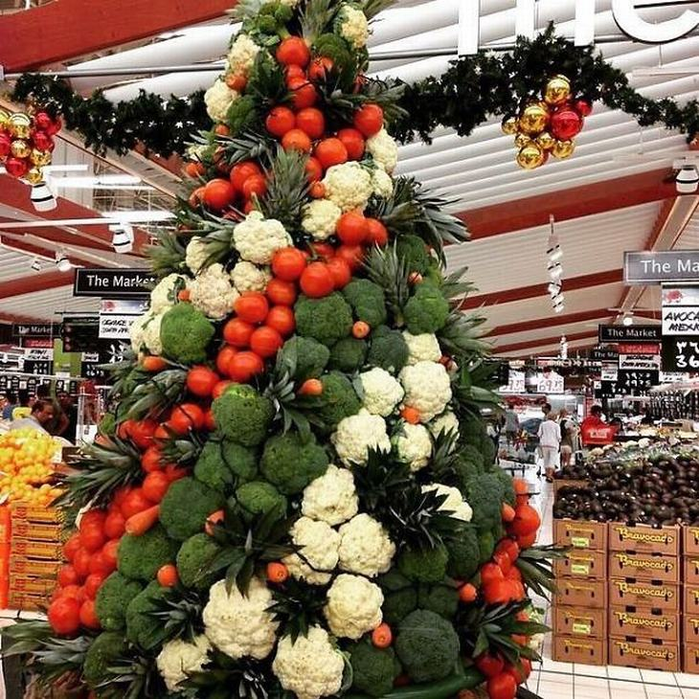
Un árbol de Navidad vegetal

Slide 19
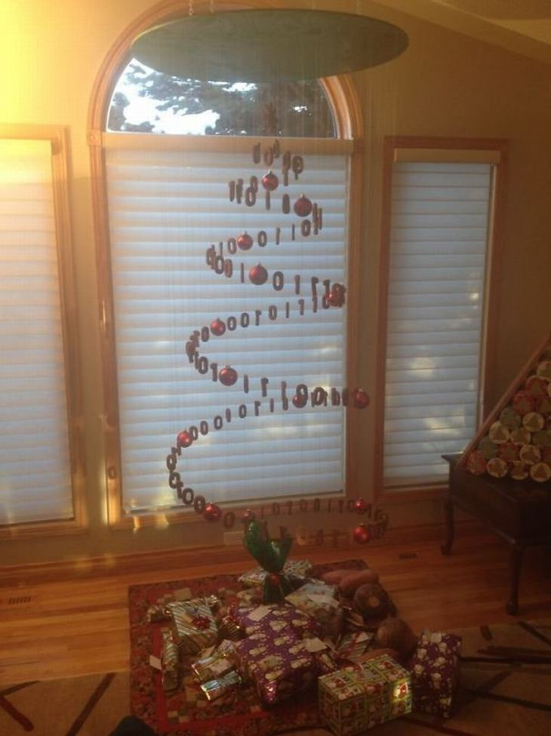
Un árbol de Navidad de galletas de jengibre

Slide 20
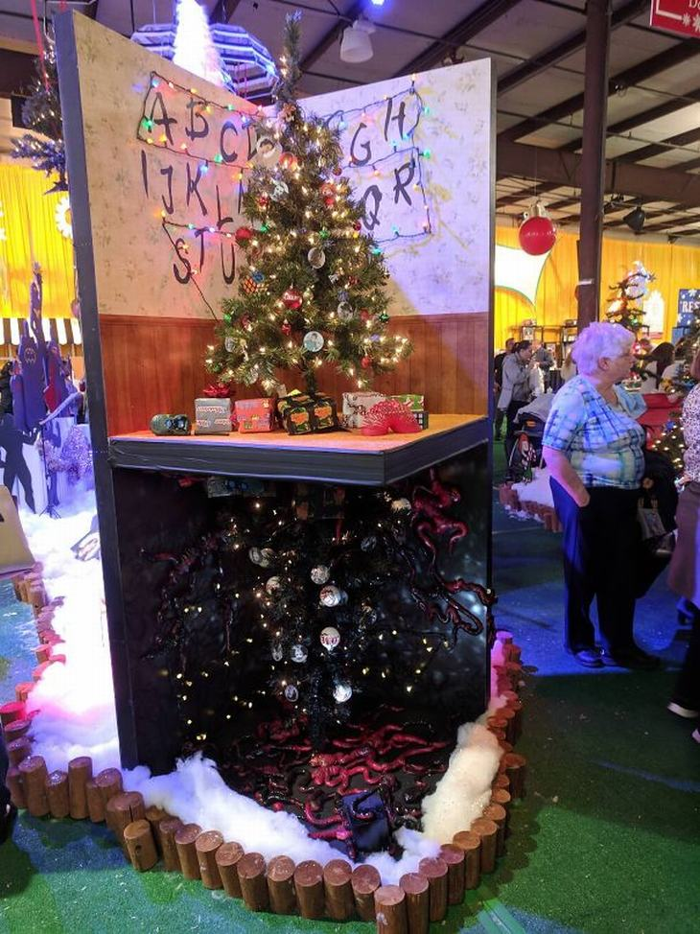
Un árbol de Navidad inspirado en la serie de televisión Stranger Things

Slide 21
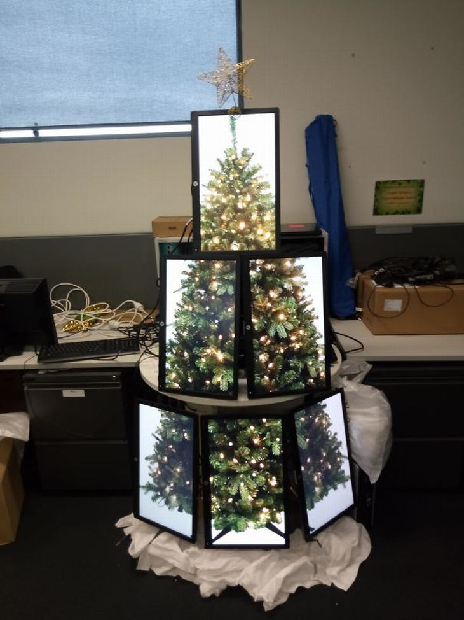
Este árbol de Navidad está hecho de monitores

Slide 22
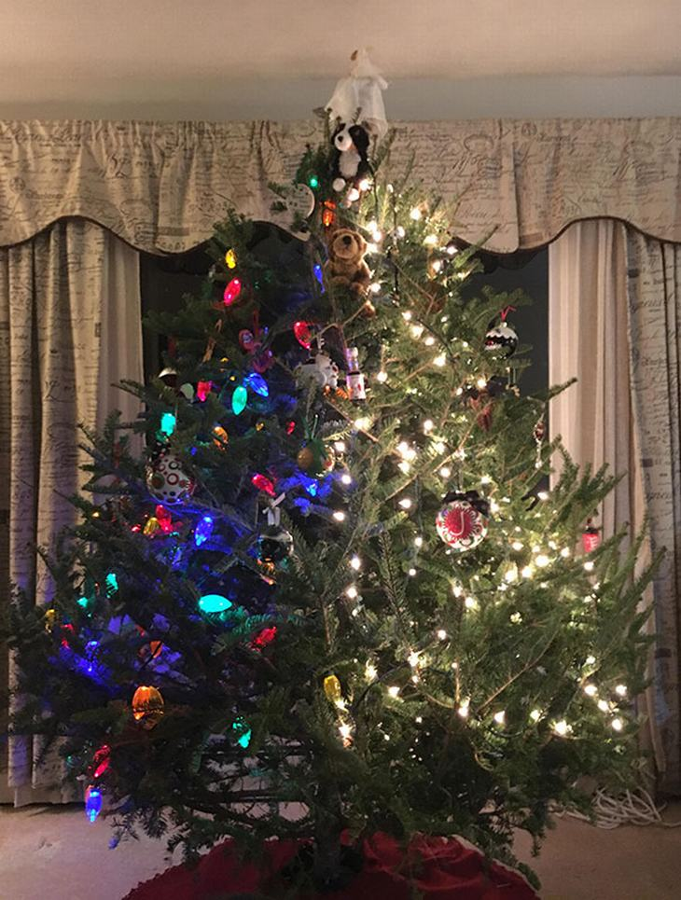
Cuando no te pones de acuerdo con tu pareja sobre cómo decorar el árbol de Navidad

Slide 23
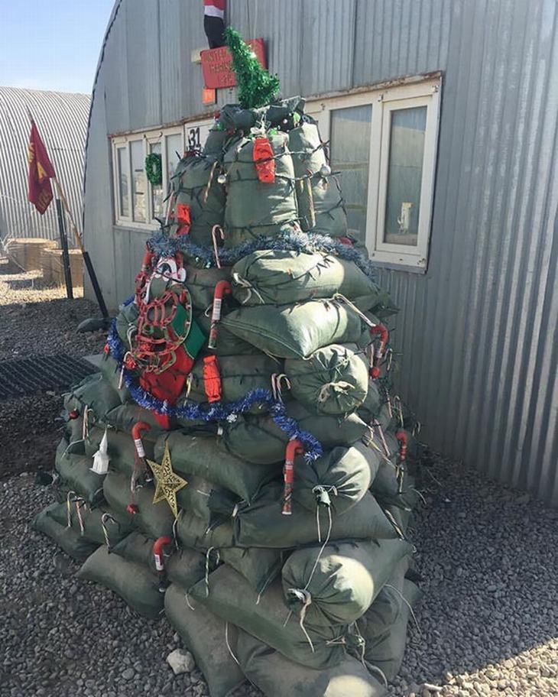
Un árbol militar de Navidad hecho de bolsas de arena

Slide 24

VARIEDAD MULTIPLE DE LOS ARBOLES DE NAVIDAD

Slide 25
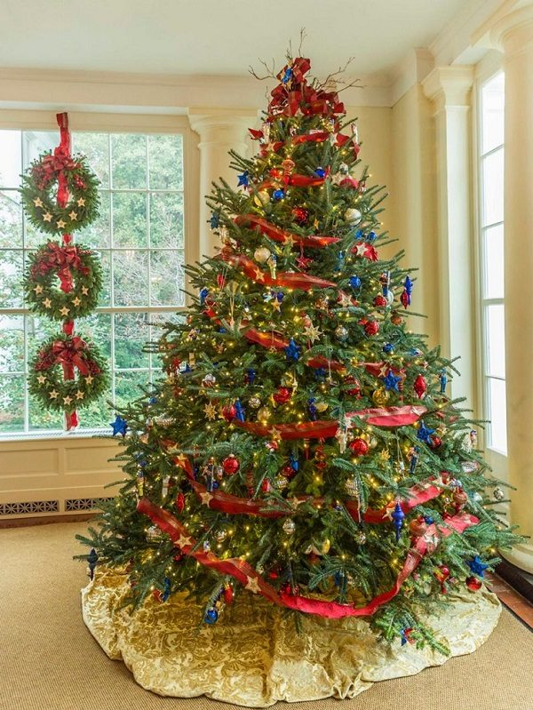

Slide 26


Slide 27
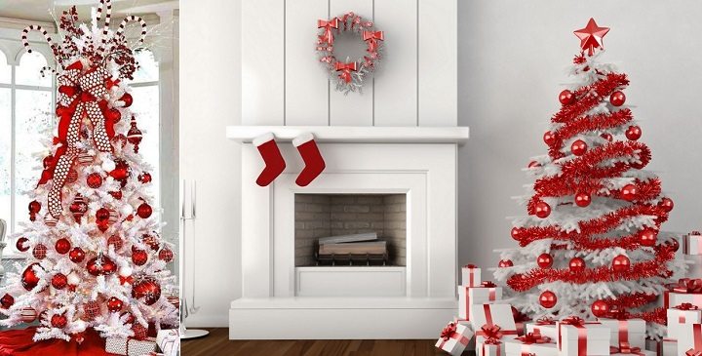

Slide 28
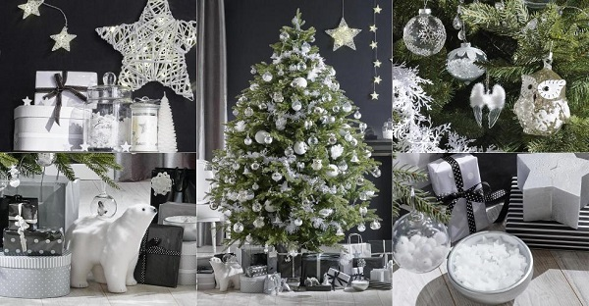

Slide 29


Slide 30
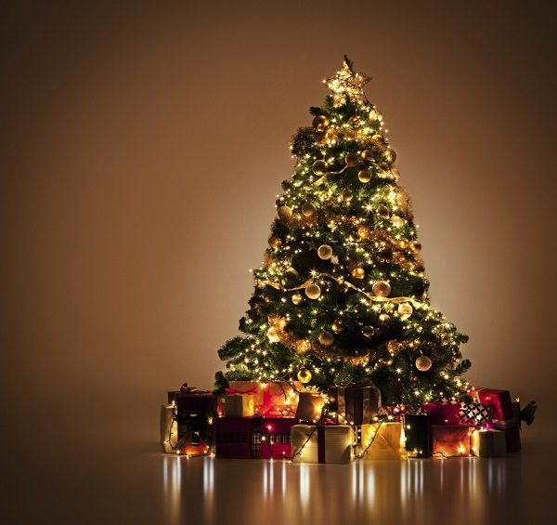

Slide 31
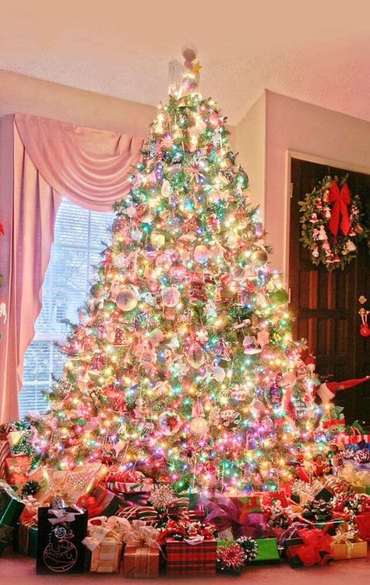
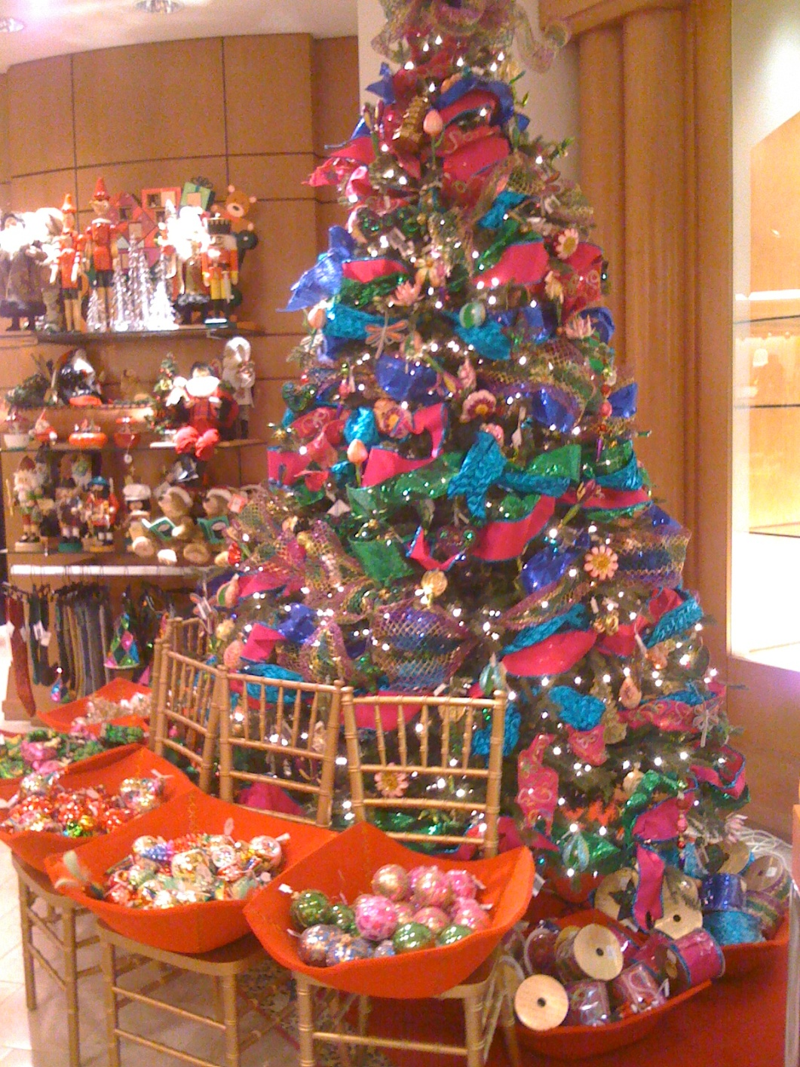

Slide 32
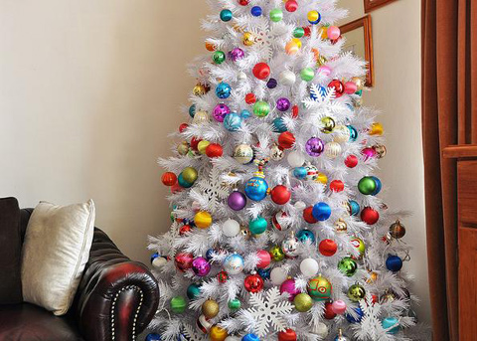

Slide 33
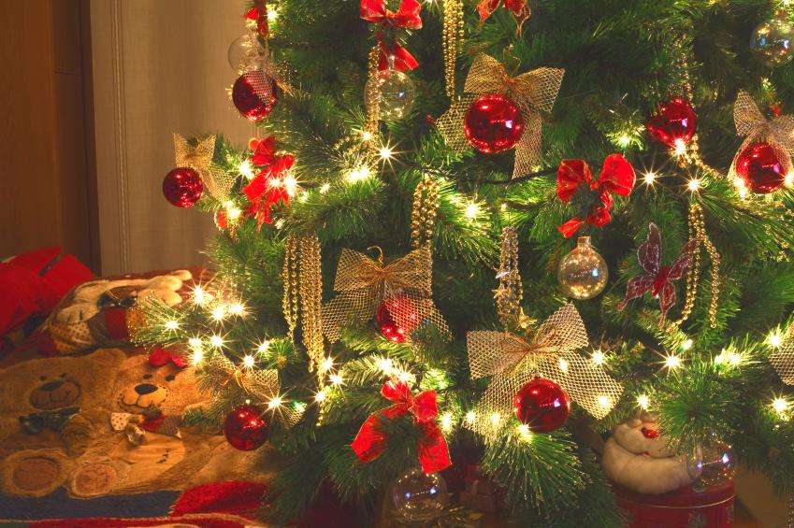

Slide 34
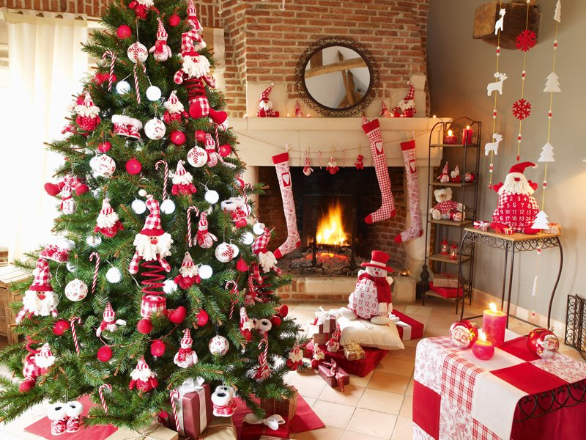

Slide 35
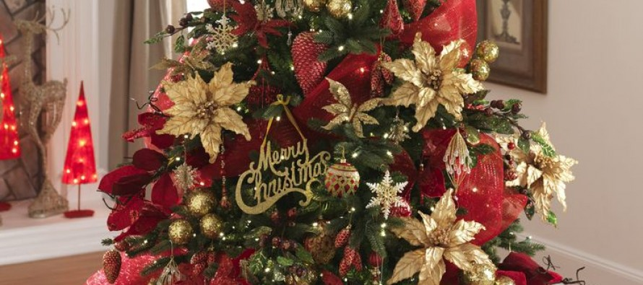

Slide 36
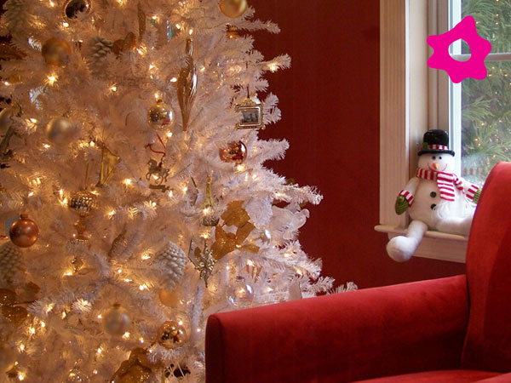

Slide 37
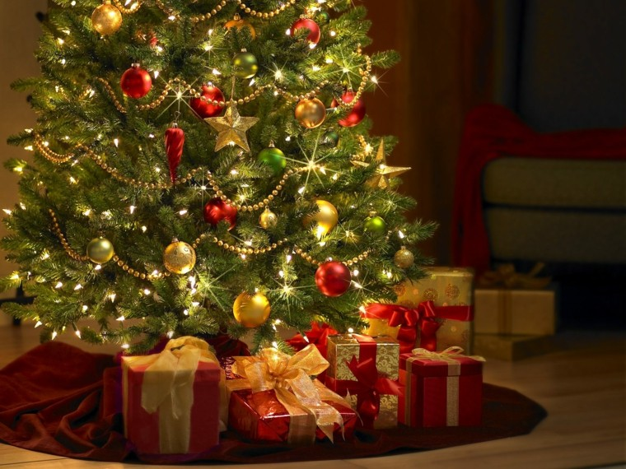

Slide 38
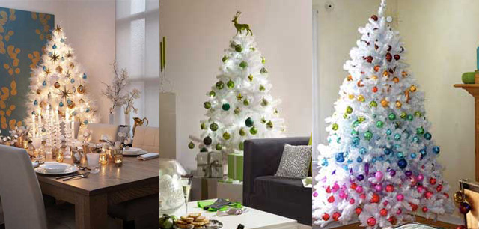

Slide 39


Slide 40
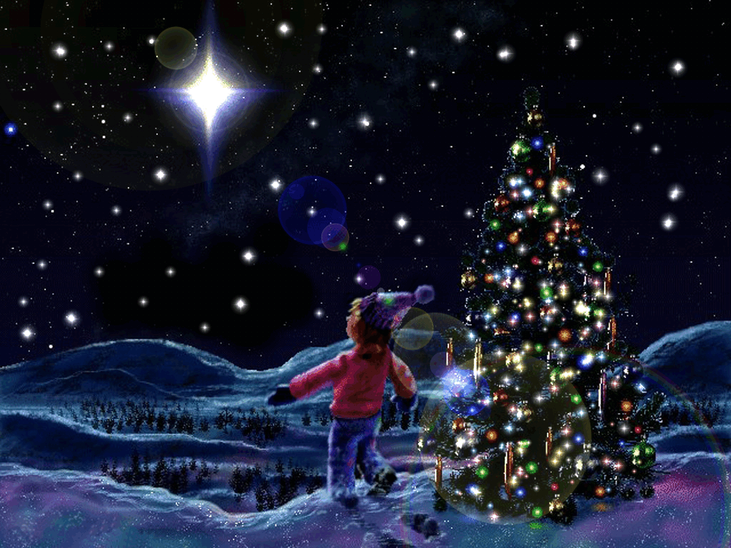

Slide 41
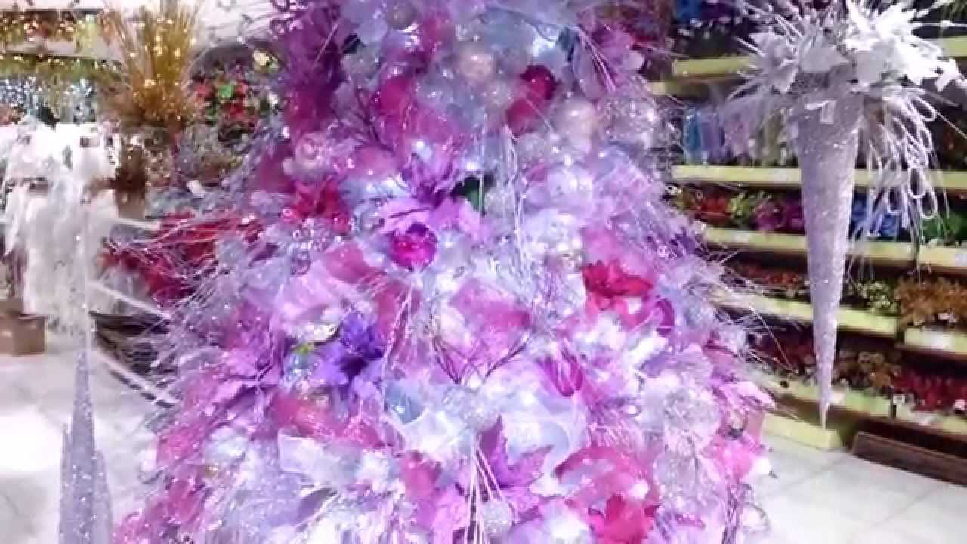

Slide 42
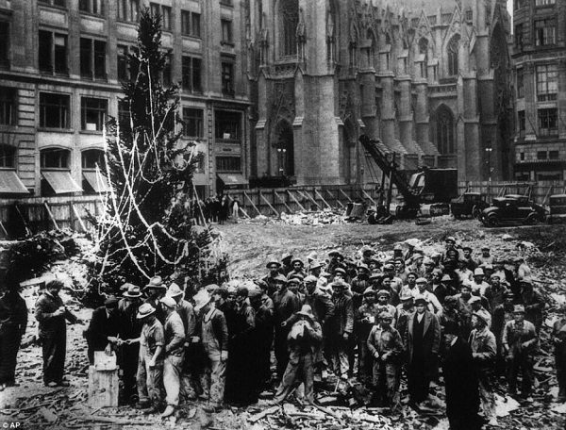

Slide 43
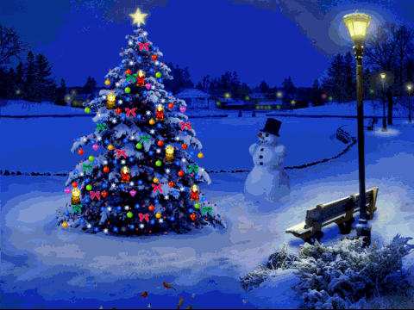

Slide 44


Slide 45
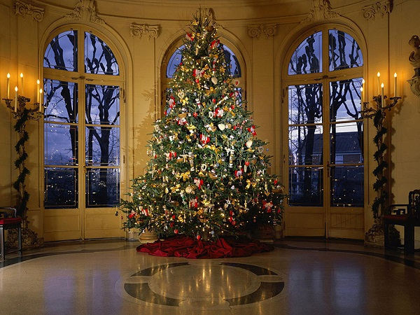

Slide 46


Slide 47
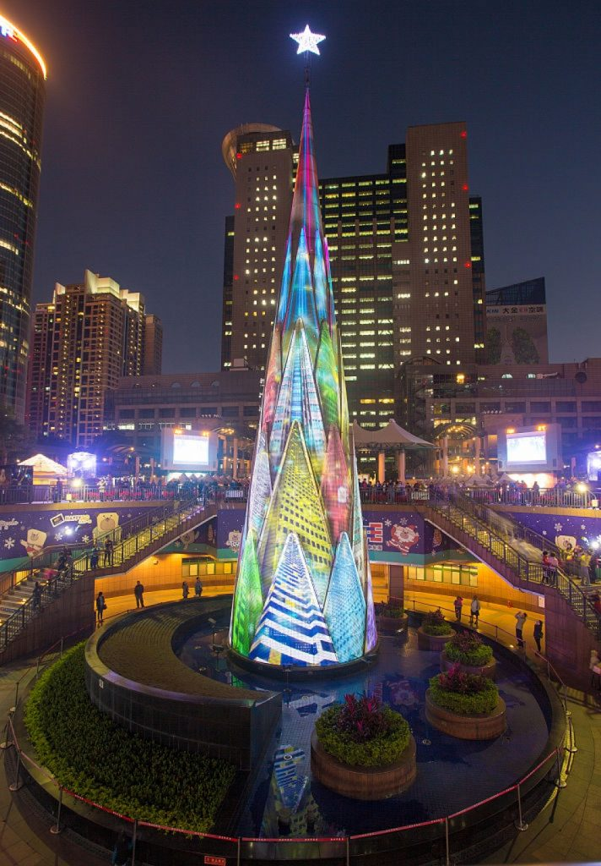
Taipei, Tailandia

Slide 48
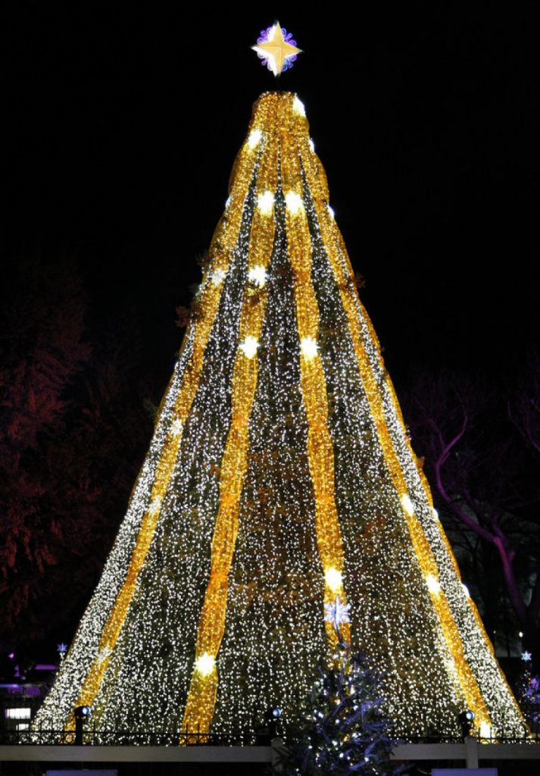
Washington, USA

Slide 49
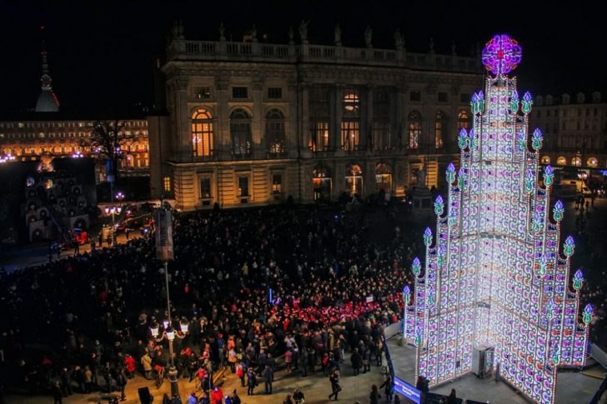
Turin, Italia.

Slide 50
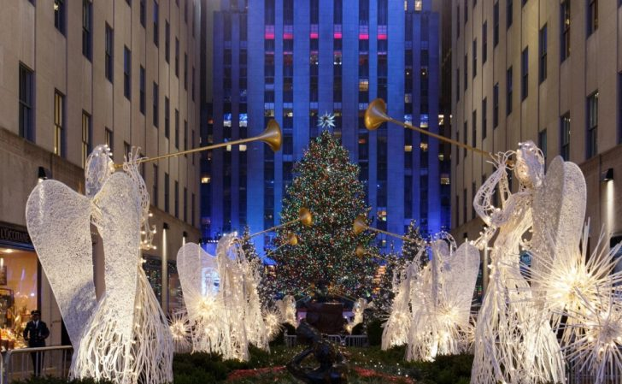
Nueva York,
Estados Unidos.

Slide 51
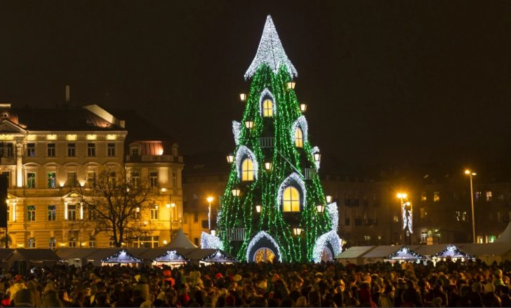
Vilnius, Lituania.

Slide 52
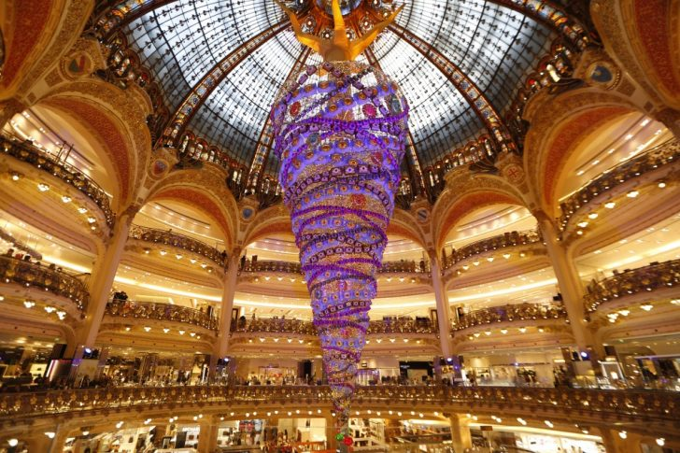
Galerías
Lafayette.
PARIS

Slide 53


Slide 54

UN FUERTE
ABRAZO,
QUE TENGAS
UNA
¡FELIZ NAVIDAD¡
Hoy es domingo, 23 de diciembre de 2018
Ahora mismo son las 17:07 horas.

Slide 55







¿Te ha gustado?
Puedes ver más entrando
Aquí
Además puedes recibir powerpoints en tu correo electrónico suscribiéndote aquí:

